Slide 1
সবাইকে স্বাগতম

Slide 2
পাঠ উপস্থাপনায়
সুজন শীল
ট্রেড ইন্সট্রাক্টর (কম্পিউটার)
রাউজান আর্যমৈত্রেয় ইনস্টিটিউশন
মোবাইলঃ ০১৭১৫৯৬৪৭০১
E-mail: sujan.eng32@yahoo.com

Slide 3
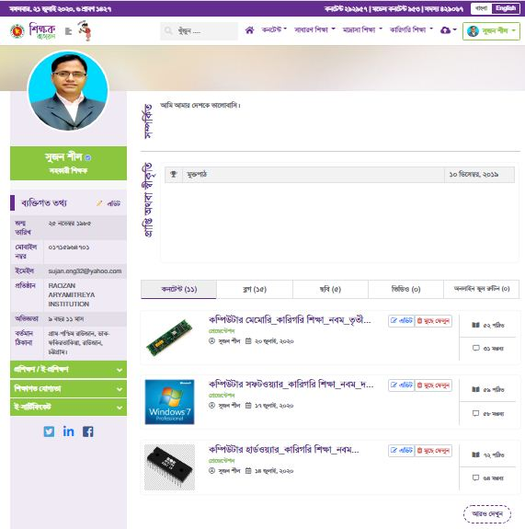
আমার এই কনটেন্ট দেখার আগে নিচের লিংক থেকে কম্পিউটার মেমোরি প্রথম পার্ট দেখার জন্য সকলের প্রতি বিনীত অনুরোধ করছি। কারন এটি হচ্ছে পূর্বের কনটেন্টের দ্বিতীয় অংশ।পূর্বের কনটেন্ট দেখার পর এই কনটেন্ট দেখলে সবার বুঝতে সুবিধা হবে।
https://www.teachers.gov.bd/content/details/638651

Slide 4
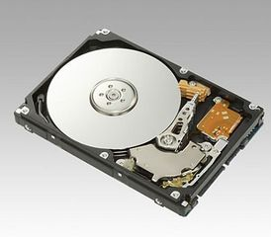
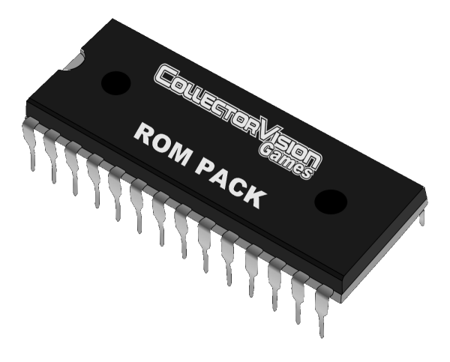
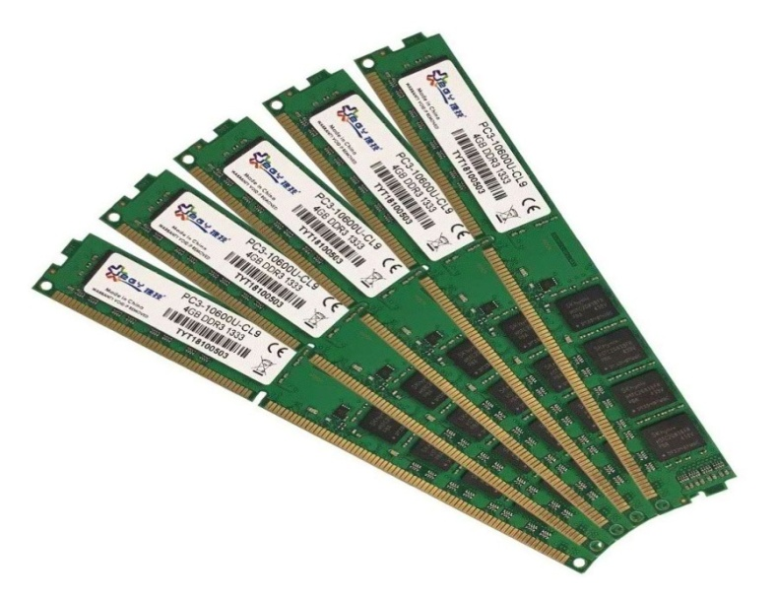
চিত্রে আমরা কি দেখতে পাচ্ছি
পাঞ্চ কার্ড
হার্ডডিক্স
বিভিন্ন প্রকার মেমোরি
রম
র‍্যাম

Slide 5
আজকের পাঠ
কম্পিউটার মেমোরির শ্রেণিবিন্যাস
বিষয়ঃ কম্পিউটার ও তথ্য প্রযুক্তি-১
শ্রেণিঃ নবম(ভোকেশনাল)
অধ্যায়ঃ তৃতীয়

Slide 6
শিখনফল
এ পাঠ শেষে শিক্ষার্থীরা -
কম্পিউটার মেমোরি কী তা বলতে পারবে;
প্রধান মেমোরি ও সহায়ক মেমোরির পার্থক্য করতে পারবে;
র‍্যাম ও রমের শ্রেণিবিভাগ বর্ননা করতে পারবে।

Slide 7
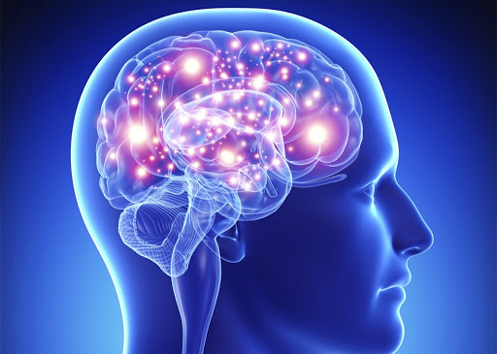
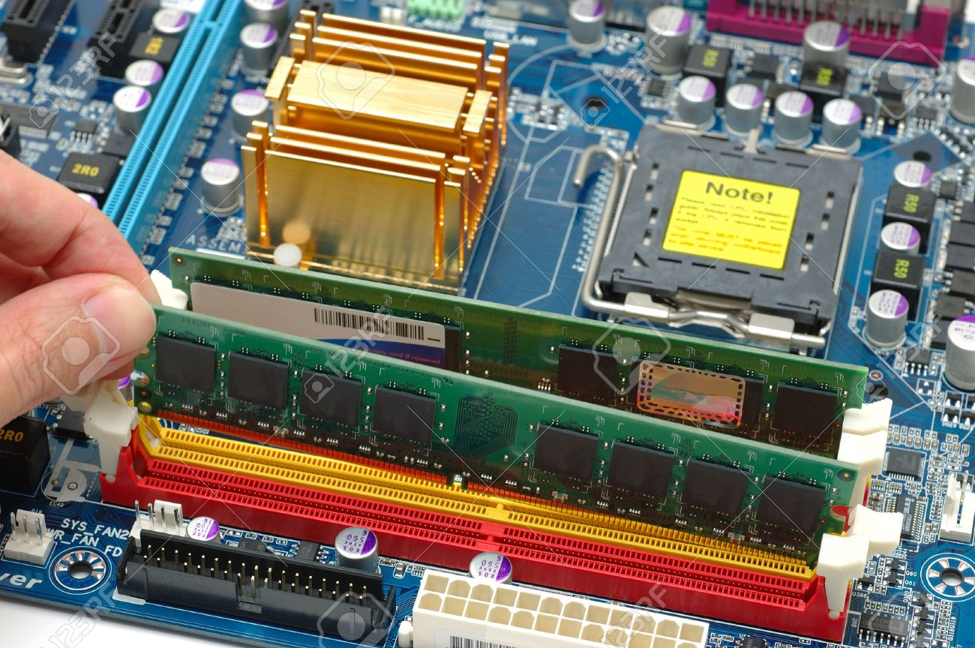
চিত্রগুলো মনোযোগ দিয়ে লক্ষ্য কর
মানুষের মেমোরি
কম্পিউটার মেমোরি
মেমোরিতে আমরা কি জমা রাখি?
উপাত্ত বা তথ্য
কম্পিউটারের যে যন্ত্রাংশের মাধ্যমে আমরা স্থায়ী বা অস্থায়ীভাবে কোনো উপাত্ত বা তথ্য সংরক্ষন করি তাকে কম্পিউটার মেমোরি বলে।

Slide 8
একক কাজ
কম্পিউটার মেমোরি কাকে বলে?
কম্পিউটার মেমোরি দ্বারা কি করা হয়?

Slide 9
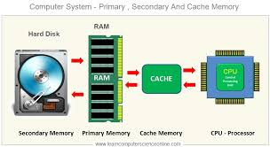
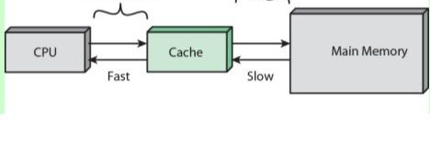
প্রধান মেমোরি ও সহায়ক মেমোরির পার্থক্য
প্রধান মেমোরি
সহায়ক মেমোরি
এই মেমোরি সি,পি,ইউ এর সাথে সরাসরি যুক্ত থাকে।
এই মেমোরি সি,পি,ইউ এর সাথে সরাসরি যুক্ত থাকে না।
সি,পি,ইউ এর সাথে সরাসরি যুক্ত থাকায় এতে পঠন
লিখন গতি দ্রুত হয়।
সি,পি,ইউ এর সাথে সরাসরি যুক্ত না থাকায় এতে পঠন
লিখন গতি ধীর হয়।

Slide 10
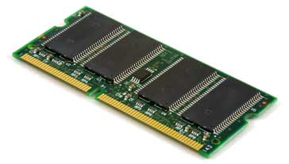
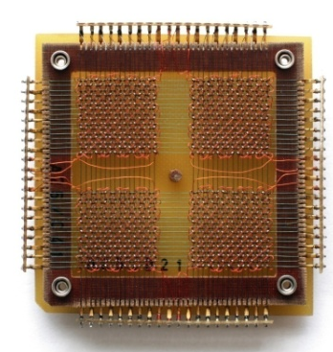
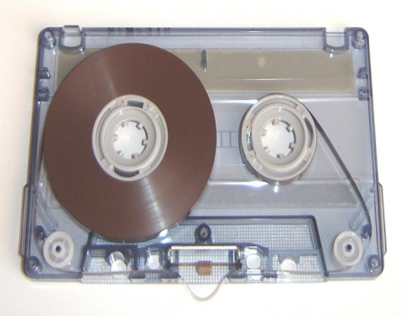
প্রধান মেমোরি ও সহায়ক মেমোরির পার্থক্য
প্রধান মেমোরি
সহায়ক মেমোরি
বিদ্যুৎ প্রবাহ বন্ধ করলে সংরক্ষিত তথ্য মুছে যায়।
বিদ্যুত প্রবাহ বন্ধ করলে সংরক্ষিত তথ্য মুছে যায় না।
অর্ধপরিবাহী মেমোরি, চৌম্বক কোর মেমোরি ইত্যাদি
প্রধান মেমোরির বাস্তব উদাহরণ।
চৌম্বক টেপ, হার্ড ডিস্ক ইত্যাদি সেকেন্ডারি মেমোরির
বাস্তব উদাহরণ।

Slide 11
জোড়ায় কাজ
প্রধান মেমোরি ও সহায়ক মেমোরির পার্থক্য আলোচনা কর?

Slide 12
র‍্যাম ২ প্রকার
১. স্ট্যাটিক র‍্যাম
২. ডাইনামিক র‍্যাম

Slide 13
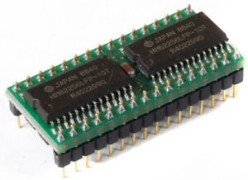
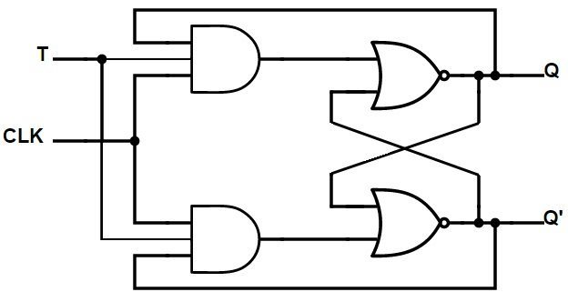
চিত্রগুলো মনোযোগ দিয়ে লক্ষ্য কর
স্ট্যাটিক র‍্যাম
ফ্লিপ-ফ্লপ সার্কিট
স্ট্যাটিক র‍্যাম ফ্লিপ-ফ্লপ দ্বারা গঠিত যা বাইনারি বিট ০ ও ১ ধারন করে। বিদ্যুৎ প্রবাহ বন্ধ করলে
এই মেমোরির সংরক্ষিত তথ্য মুছে যায়।

Slide 14
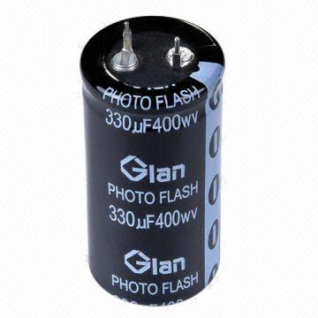
চিত্রগুলো মনোযোগ দিয়ে লক্ষ্য কর
ডাইনামিক র‍্যাম
ক্যাপাসিটর
ডায়ানামিক র‍্যাম-এ বাইনারি বিট ০ ও ১ বৈদ্যুতিক চার্জ আকারে ক্যাপাসিটরে জমা থাকে।
ক্যাপাসিটর চার্জ থাকলে ১ অবস্থা ও না থাকলে ০ অবস্থা বোঝায়। এটি মাইক্রো কম্পিউটারে
ব্যবহার করা হয়।

Slide 15
জোড়ায় কাজ
র‍্যাম কত প্রকার ও কি কি আলোচনা কর?

Slide 16
র‍ম 5 প্রকার
১. এমরম
২. পিরম বা প্রম
3. ইপিরম বা ইপ্রম
4. ইইপিরম বা ইইপ্রম
5. ইএপ্রমরম

Slide 17
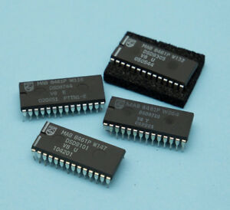
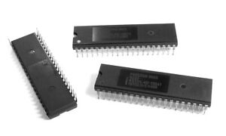
চিত্রটি মনোযোগ দিয়ে লক্ষ্য কর
এমরম
ফটোগ্রাফিক্স মাস্ক ব্যবহার করে প্রোগ্রামের মাধ্যমে এতে তথ্য সংরক্ষন করা হয়। সাধারনতব্যবহারকারীর চাহিদা অনুযায়ী কোম্পানিতেই এমরম প্রোগ্রাম করা হয়।

Slide 18
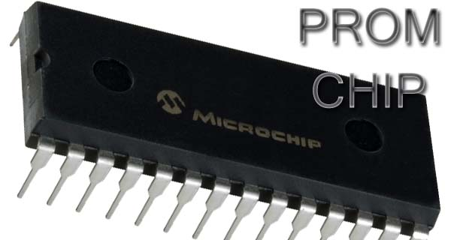
চিত্রটি মনোযোগ দিয়ে লক্ষ্য কর
পিরম বা প্রম
সাধারণর রমের অসুবিধা হলো ব্যবহারকারী এতে নিজের ইচ্ছেমত প্রোগ্রাম পরির্বতন বা নতুন করে প্রোগ্রাম লিখতে পারে না। এই সব ক্ষেত্রে ব্যবহার করা হয় প্রম। এই পদ্ধতিতে ব্যবহারকারী তার প্রোগ্রামকে মাইক্রো প্রোগ্রামে রুপান্তরিত করে প্রমে সংরক্ষন করে।

Slide 19
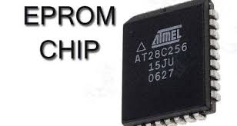
চিত্রটি মনোযোগ দিয়ে লক্ষ্য কর
ইপিরম বা ইপ্রম
রম বা প্রমে একবার তথ্য সংরক্ষন করা হলে আর পরিবর্তন করা যায় না। এই সমস্য দূর করার
জন্য তৈরি করা হয় ইপ্রম। ইপ্রমে সংরক্ষিত তথ্যকে মুছে বিশেষ প্রোগ্রামের সাহায্যে নতুন প্রোগ্রাম
করা যায়।

Slide 20
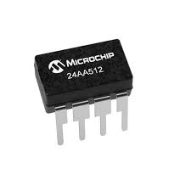
চিত্রটি মনোযোগ দিয়ে লক্ষ্য কর
ইইপিরম বা ইইপ্রম
ইপ্রম এর অসুবিধা হলো এতে সংরক্ষিত তথ্য মুছতে প্রায় আধ ঘন্টা সময় লাগে এবং আংশিকভাবে কোনো
তথ্য মুছা যায় না। এই সমস্য দূর করার জন্য তৈরি করা হয় ইইপ্রম। এতে পুনঃ পুনঃ প্রোগ্রাম করা যায়।

Slide 21
দলগত কাজ
শপলা দল
কম্পিউটার মেমোরি কাকে বলে লিখ।
গোলাপ দল
প্রধান মেমোরি ও সহায়ক মেমোরির পার্থক্য লিখ।
জবা দল
রমের প্রকারভেদ লিখ।

Slide 22
দেখি পারি কিনা
মেমোরি কাকে বলে?
প্রম কাকে বলে?
ইপ্রম কাকে বলে?
র‍্যাম প্রকার ও কি কি?
রম কত প্রকার ও কি কি?

Slide 23
বাড়ির কাজ
প্রধান মেমোরি ও সহায়ক মেমোরির পার্থক্য লিখে আনবে

Slide 24
সবাইকে ধন্যবাদ

